Slide 1

Číslo přílohy: | VY_ 32_INOVACE_15_SČÍTÁNÍ A ODČÍTÁNÍ DO 20 BEZ PŘECHODU PŘES 10
Autor: | Mgr. Petra Kukuczková
Předmět: | Matematika
Třída: | 2. ročník
Šablona projektu: | III/2 Inovace a zkvalitnění výuky prostřednictvím ICT
Datum zařazení do výuky a zapsání do třídní knihy | 23. 9. 2011
Jazyk: | Český jazyk
Název a anotace: | SČÍTÁNÍ A ODČÍTÁNÍ DO 20 BEZ PŘECHODU PŘES 10 - procvičování
Druh učebního materiálu: | DUM – Prezentace Power Point
Očekávaný výstup | Sčítá a odčítá do 20 bez přechodu desítky
Využité materiály: | Obrázky byly použité z klipartu MS Office

Slide 2
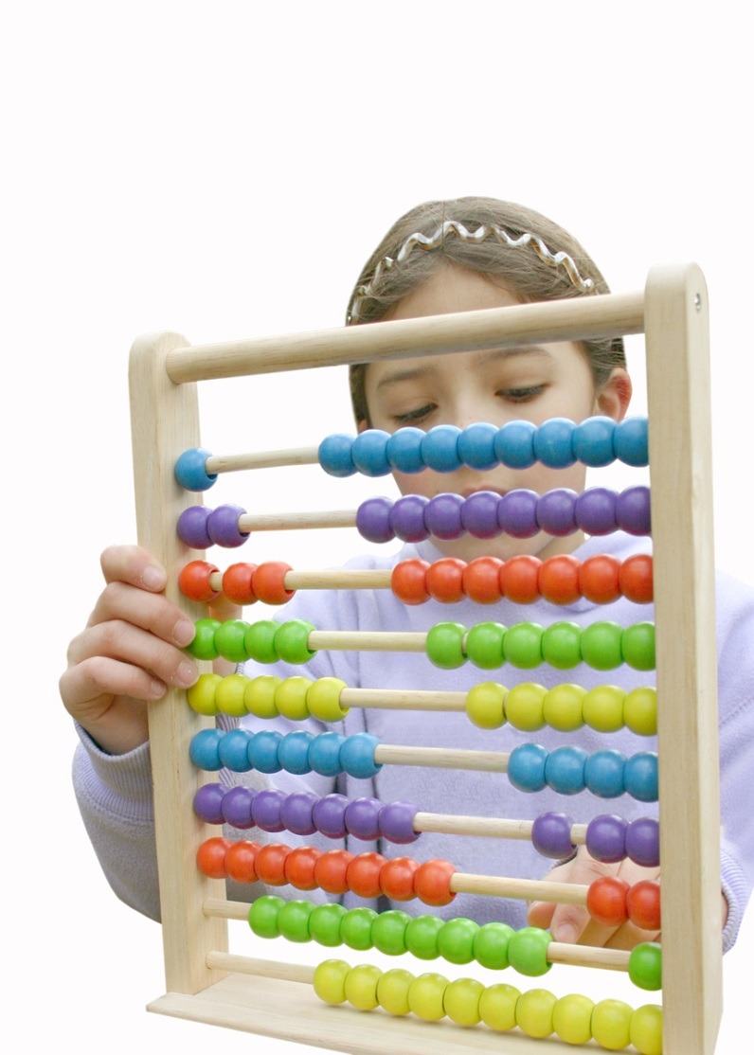
SČÍTÁNÍ A ODČÍTÁNÍ DO 20
BEZ PŘECHODU PŘES DESÍTKU

Slide 3

Počítej
 | 4 | 7 | 2 | 6 | 0 | 3 | 8 | 1 | 5
2
3
+
 | 4 | 7 | 2 | 6 | 0 | 3 | 8 | 1 | 5
10
9
-

Slide 4

5+4= 2+2= 6+2= 1+1= 4+2=
3+4= 3+7= 2+3= 1+0= 2+1=
4
9
6
8
5
2
7
10
3
1
Vypočítej a spoj příklad se správným výsledkem

Slide 5
5-4= 9-5= 6-3= 7-5= 10-2=
10-3= 9-9= 8-3= 10-1= 6-0=
4
1
6
8
2
3
7
9
0
5
Vypočítej a spoj příklad se správným výsledkem

